Slide 1


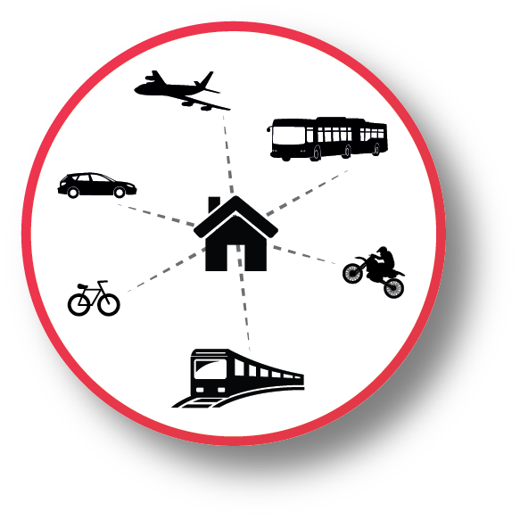



Slide 2





GDAŃSKIE BADANIA RUCHU 2016
KOMPLEKSOWE BADANIA RUCHU W GDAŃSKU
Kompleksowe Badania Ruchu – badanie zachowań komunikacyjnych, czyli informacje o sposobach przemieszczania się mieszkańców. W zakresie prowadzonym w Gdańsku obejmują realizację badań ankietowych reprezentacyjnej grupy mieszkańców, pomiarów natężenia ruchu oraz napełnień transportu publicznego w zakresie niezbędnym dla budowy modelu ruchu.
^{Model ruchu} będzie narzędziem służącym do wykonywania prognoz i analiz transportowych, pozwalającym na nowoczesne planowanie i zarządzanie systemem transportowym w mieście. Będzie przede wszystkim pomocny przy planowaniu systemów transportowych, ich projektowaniu oraz zarządzaniu. Pozwoli również na określenie jaki wpływ na ruch w mieście ma np.: budowa nowej drogi lub zamknięcie istniejącej czy powstanie nowej zabudowy (mieszkaniowej, przemysłowej). Pomocny będzie także w dopasowaniu tras linii transportu zbiorowego do potrzeb mieszkańców oraz w analizie miejscowych planów zagospodarowania przestrzennego.
Szeroko rozbudowany zakres badań pozwoli na poznanie zwyczajów transportowych mieszkańców, ocenę obecnego systemu komunikacyjnego, uciążliwości w zakresie natężenia ruchu drogowego i wielu innych zagadnień związanych z codziennym przemieszczaniem się, które zostały opisane w poszczególnych rozdziałach.

Slide 3
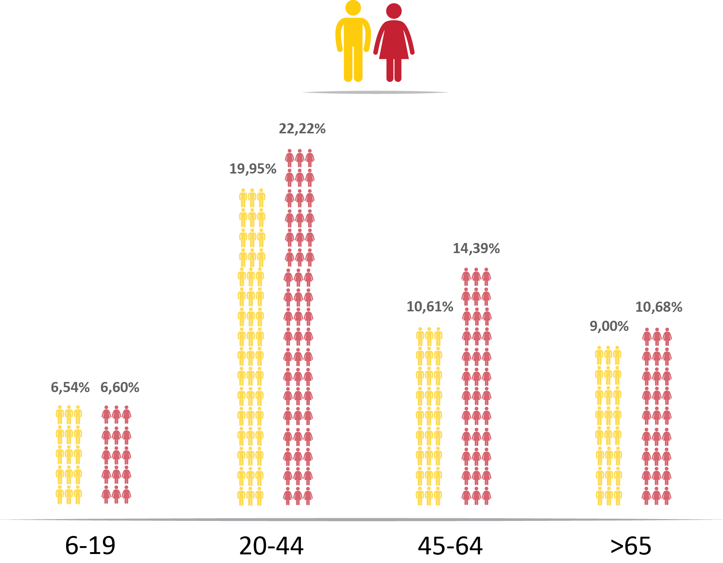
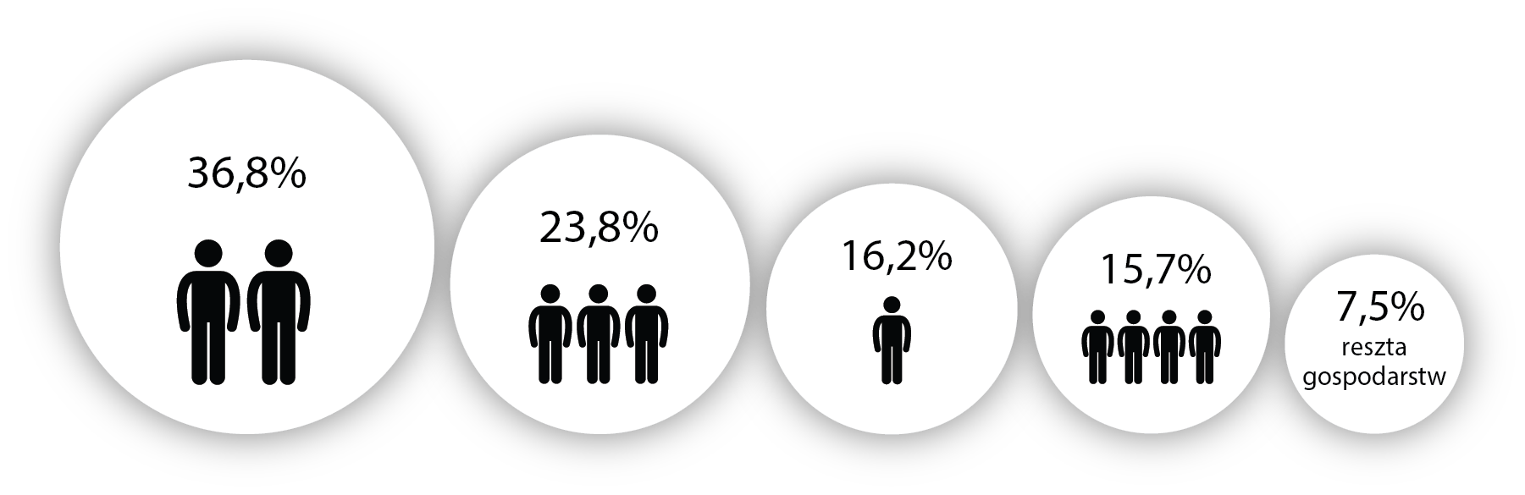
GDAŃSKIE BADANIA RUCHU 2016
NAJWAŻNIEJSZE WYNIKI BADAŃ ANKIETOWYCH W GOSPODARSTWACH DOMOWYCH:
^{WIELKOŚĆ GOSPODARSTW DOMOWYCH:}
Największy udział wśród ankietowanych gospodarstw domowych miały gospodarstwa 2-osobowe. Stanowiły one - 36,8%, gospodarstwa 3-osobowe - 23,8%.
Dużą grupą były gospodarstwa 1-osobowe – 16,2%.
^{GRUPY WIEKOWE MIESZKAŃCÓW:}
Najbardziej liczną grupę respondentów stanowiły kobiety pomiędzy 20 a 44 rokiem
życia (22,2%), kolejną byli mężczyźni w tej samej grupie wiekowej (20,0%).
Łącznie osoby należące do przedziały wiekowego 20 – 44 lata stanowiły ponad 42% przebadanej próby. Najmniejszy udział w próbie, wynoszący 13,2%, stanowili respondenci z przedziału 6-19 lat.

Slide 4
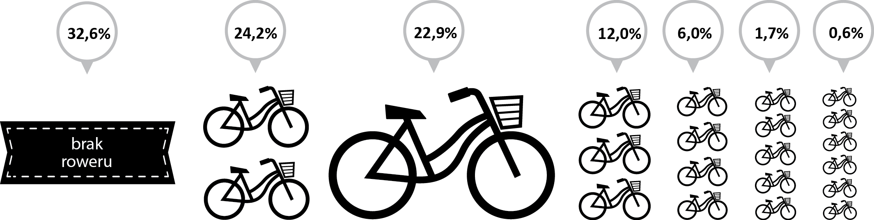
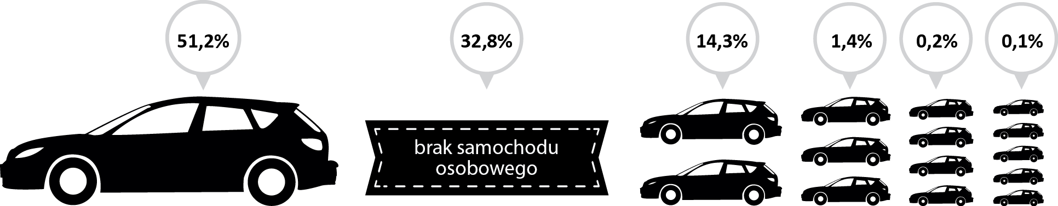
GDAŃSKIE BADANIA RUCHU 2016
LICZBA POJAZDÓW W GOSPODARSTWACH DOMOWYCH:
67,2% gospodarstw domowych Gdańska posiada przynajmniej jeden prywatny samochód osobowy. Ponad połowa tj. 51,2% gospodarstw dysponuje jednym samochodem osobowym, 14,3% dwoma, a 1,7% posiada 3 i więcej samochodów osobowych. Ponad jedna czwarta gospodarstw domowych w Gdańsku nie posiada samochodu osobowego tj. 32,8%.
LICZBA ROWERÓW W GOSPODARSTWACH DOMOWYCH:
Ponad jedna piąta gospodarstw domowych Gdańska posiada jeden rower, a prawie jedna czwarta dysponuje dwoma rowerami. 12% gospodarstw domowych ma trzy rowery, a 14,3% ma cztery i więcej rowerów. Natomiast 32,6% gospodarstw nie posiada ani jednego roweru.

Slide 5
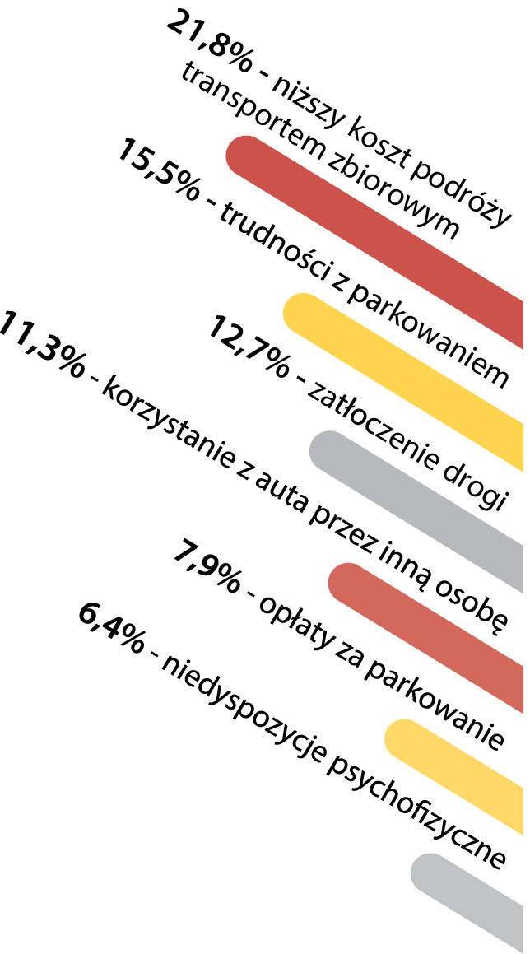
GDAŃSKIE BADANIA RUCHU 2016
PRZYCZYNY WYBORU ŚRODKÓW TRANSPORTU W CODZIENNYCH PODRÓŻACH:
Ankietowanych zapytano o to, czym kierują się wybierając środek transportu w codziennych podróżach. Pytani mogli wskazać maksymalnie trzy przyczyny, które wpływają na ich wybór.
* Wartości na wykresach nie sumują się do 100%,
respondent mógł wskazać więcej niż 1 odpowiedź.
Na wykresie zestawiono 6 najbardziej popularnych odpowiedzi.

Slide 6
GDAŃSKIE BADANIA RUCHU 2016
KIERUNKI DZIAŁAŃ W ZAKRESIE ROZWOJU SYSTEMU TRANSPORTU
Ankietowanych zapytano o to, jakie kierunki działań w zakresie rozwoju systemu transportu powinny podejmować władze miasta. Pytani mogli wskazać maksymalnie trzy odpowiedzi. Pytanie dotyczyło mieszkańców powyżej 16 roku życia.

Slide 7
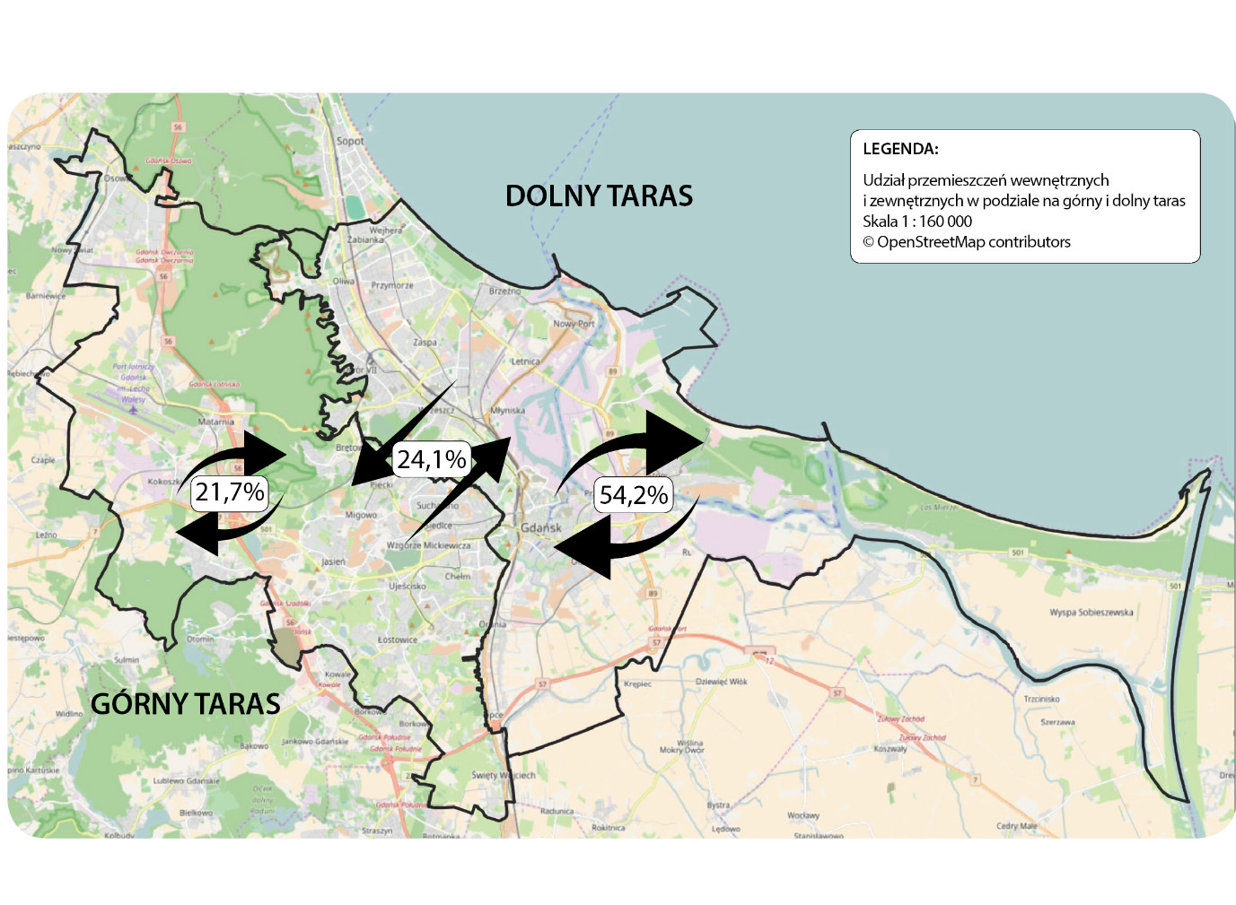
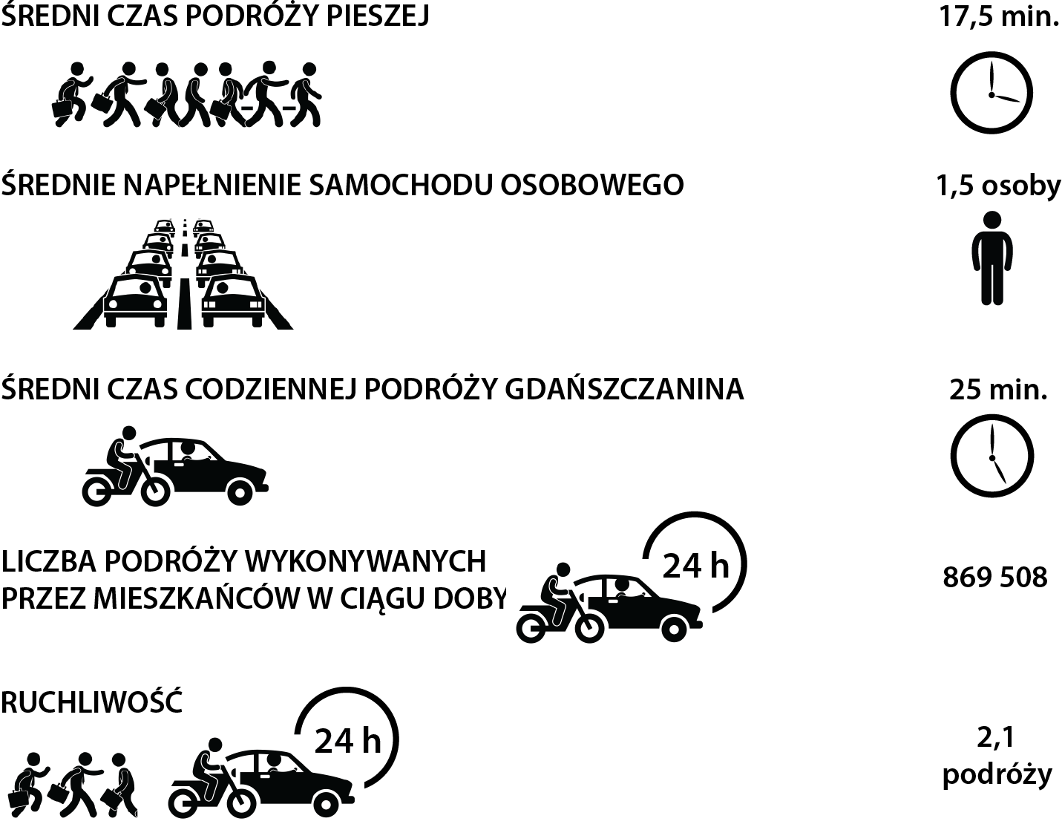
GDAŃSKIE BADANIA RUCHU 2016
JAK PODRÓŻUJĄ MIESZKAŃCY GDAŃSKA?
Podróż – to zmiana miejsca pobytu, dokonana dowolnym środkiem transportu lub pieszo, która ma określony cel (motywację), a jej początek lub koniec zlokalizowany jest
na terenie Gdańska. Poprzez podróż rozumiemy przemieszczenie piesze powyżej 250 m.
Ruchliwość – liczba przemieszczeń wykonywana przez statystycznego mieszkańca w ciągu doby

Slide 8
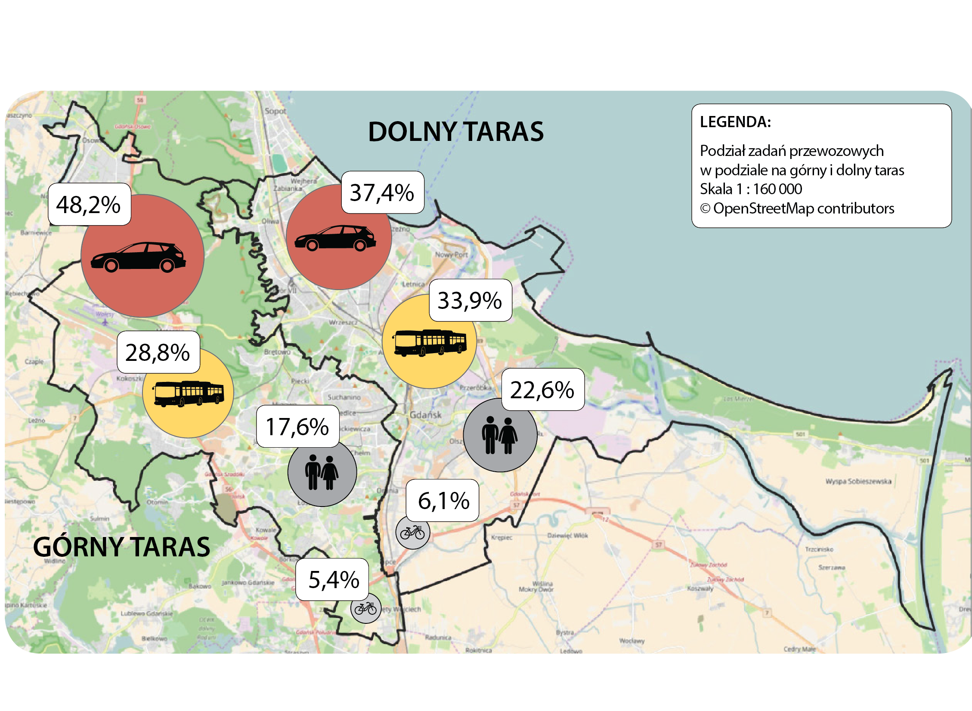
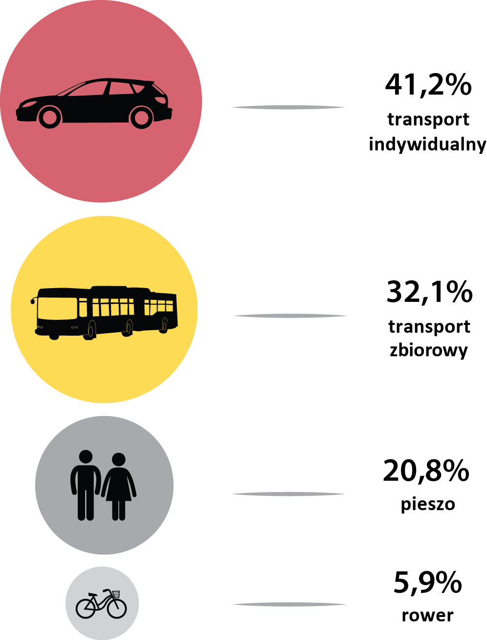
GDAŃSKIE BADANIA RUCHU 2016
JAK PODRÓŻUJĄ MIESZKAŃCY GDAŃSKA?
W ramach analiz stwierdzono, że transport indywidualny ma udział w podziale zadań przewozowych na poziomie 41,2%. Udział transportu zbiorowego kształtuje się na poziomie 32,1%, ruchu rowerowego na poziomie 5,9%,a podróże piesze stanowią 20,8% udziału w podziale zadań przewozowych.

Slide 9
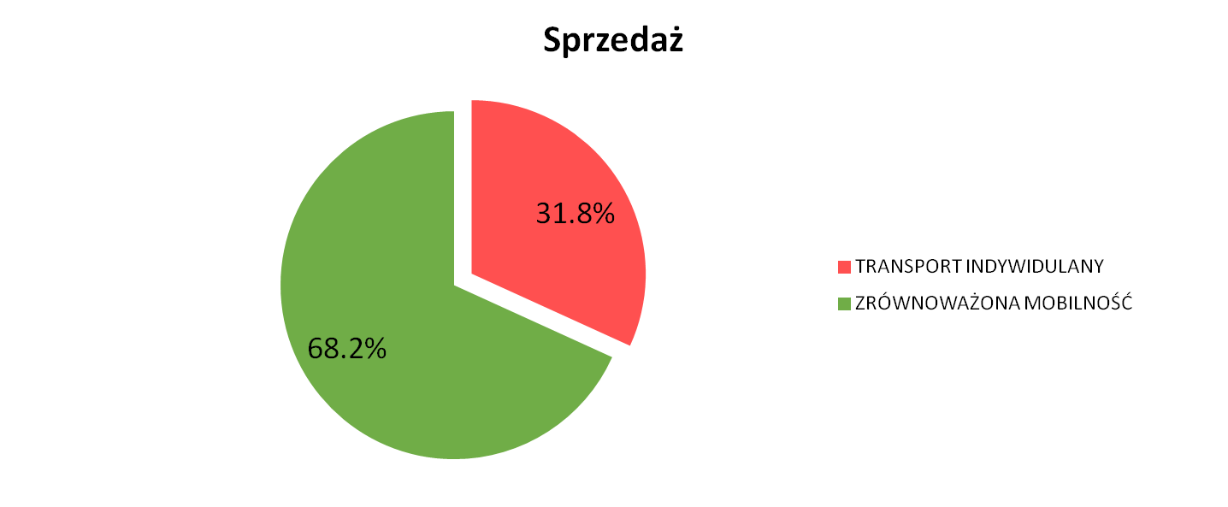
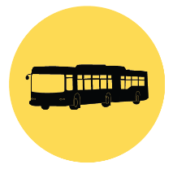


GDAŃSKIE BADANIA RUCHU 2016
JAK PODRÓŻUJĄ MIESZKAŃCY GDAŃSKA?
Udział podróży wykonywanych w ramach zrównoważonej mobilności stanowi obecnie ok. 67% co jest wynikiem porównywalnym do poprzednich badań z 2009 roku.
KBR 2009
GBR 2016
267 100
podróży
290 500
podróży
572 900
podróży
579 500
podróży
łącznie: 840 000 podróży
łącznie: 870 000 podróży

Slide 10
GDAŃSKIE BADANIA RUCHU 2016
PORÓNANIE PODZIAŁU ZADAŃ PRZEWOZOWYCH W MIASTACH
Wybrano miasta porównywalne pod względem liczby ludności do Gdańska – przedział od 350 000 do 600 000 mieszkańców
Źródło: epomm.eu

Slide 11
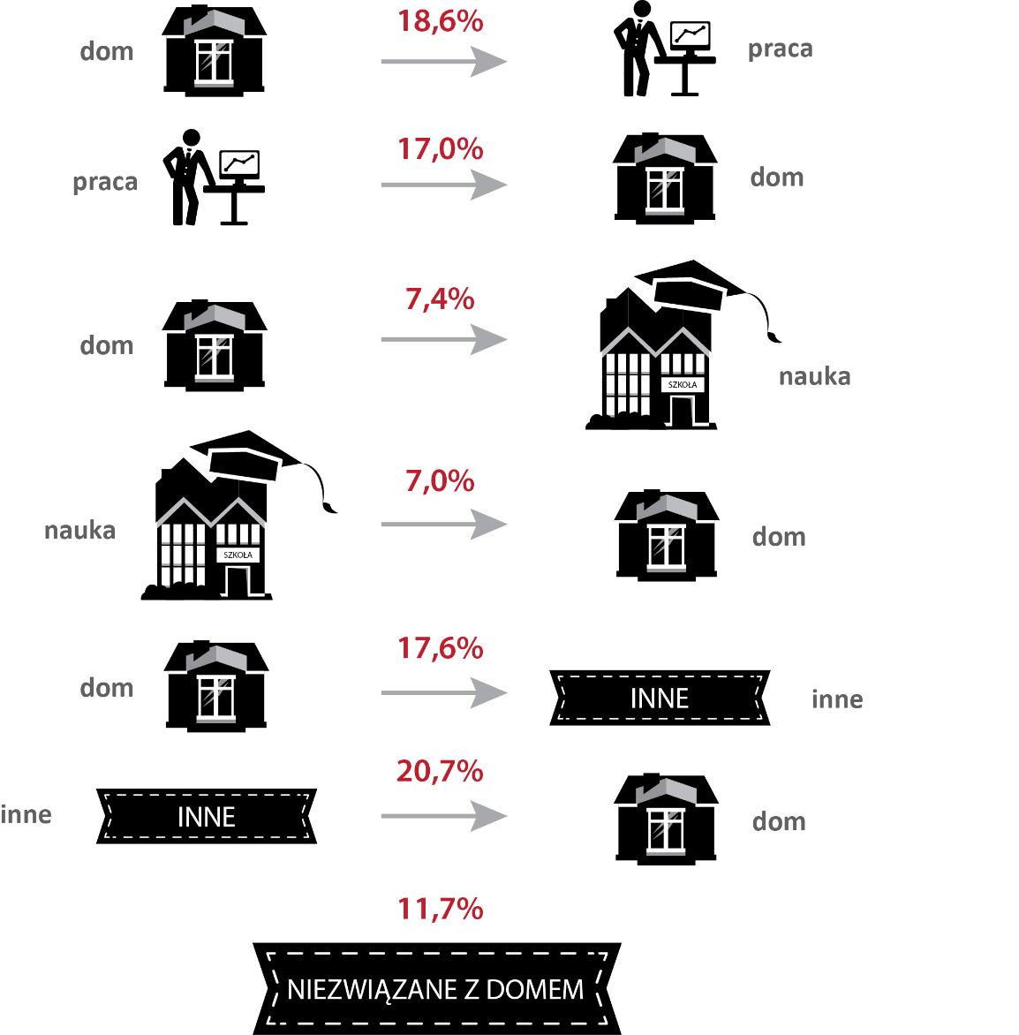
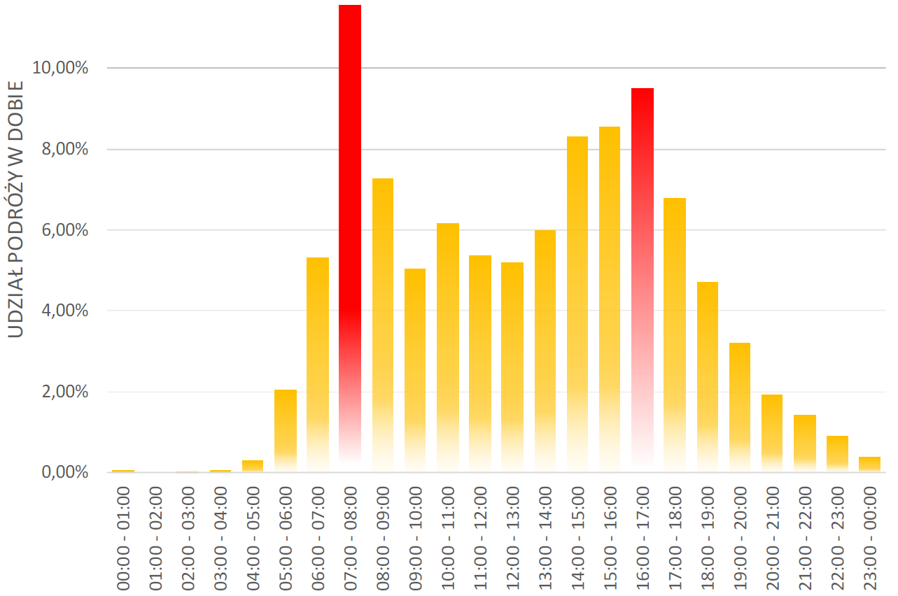
GDAŃSKIE BADANIA RUCHU 2016
JAK PODRÓŻUJĄ MIESZKAŃCY GDAŃSKA?
Każda podróż realizowana na co dzień odbywa się w wyznaczonym celu - są to tzw.
motywacje podróży. Wyróżnia się następujące cele podróży: dom, praca, szkoła, uczelnia, zakupy, rozrywka, usługi itp., jak również podwożenie z miejsca na miejsce. Wiedza dotycząca rozkładu podróży w podziale na motywacje pozwala na prawidłowe konstruowanie oferty przewozowej.
GODZINY SZCZYTU
Najwięcej podróży realizowanych przez mieszkańców Gdańska rozpoczynało
i kończyło się pomiędzy godziną 7:00 a 8:00. Natomiast w szczycie popołudniowym najwięcej podróży rozpoczęło i zakończyło się pomiędzy 16:00 a 17:00.

Slide 12
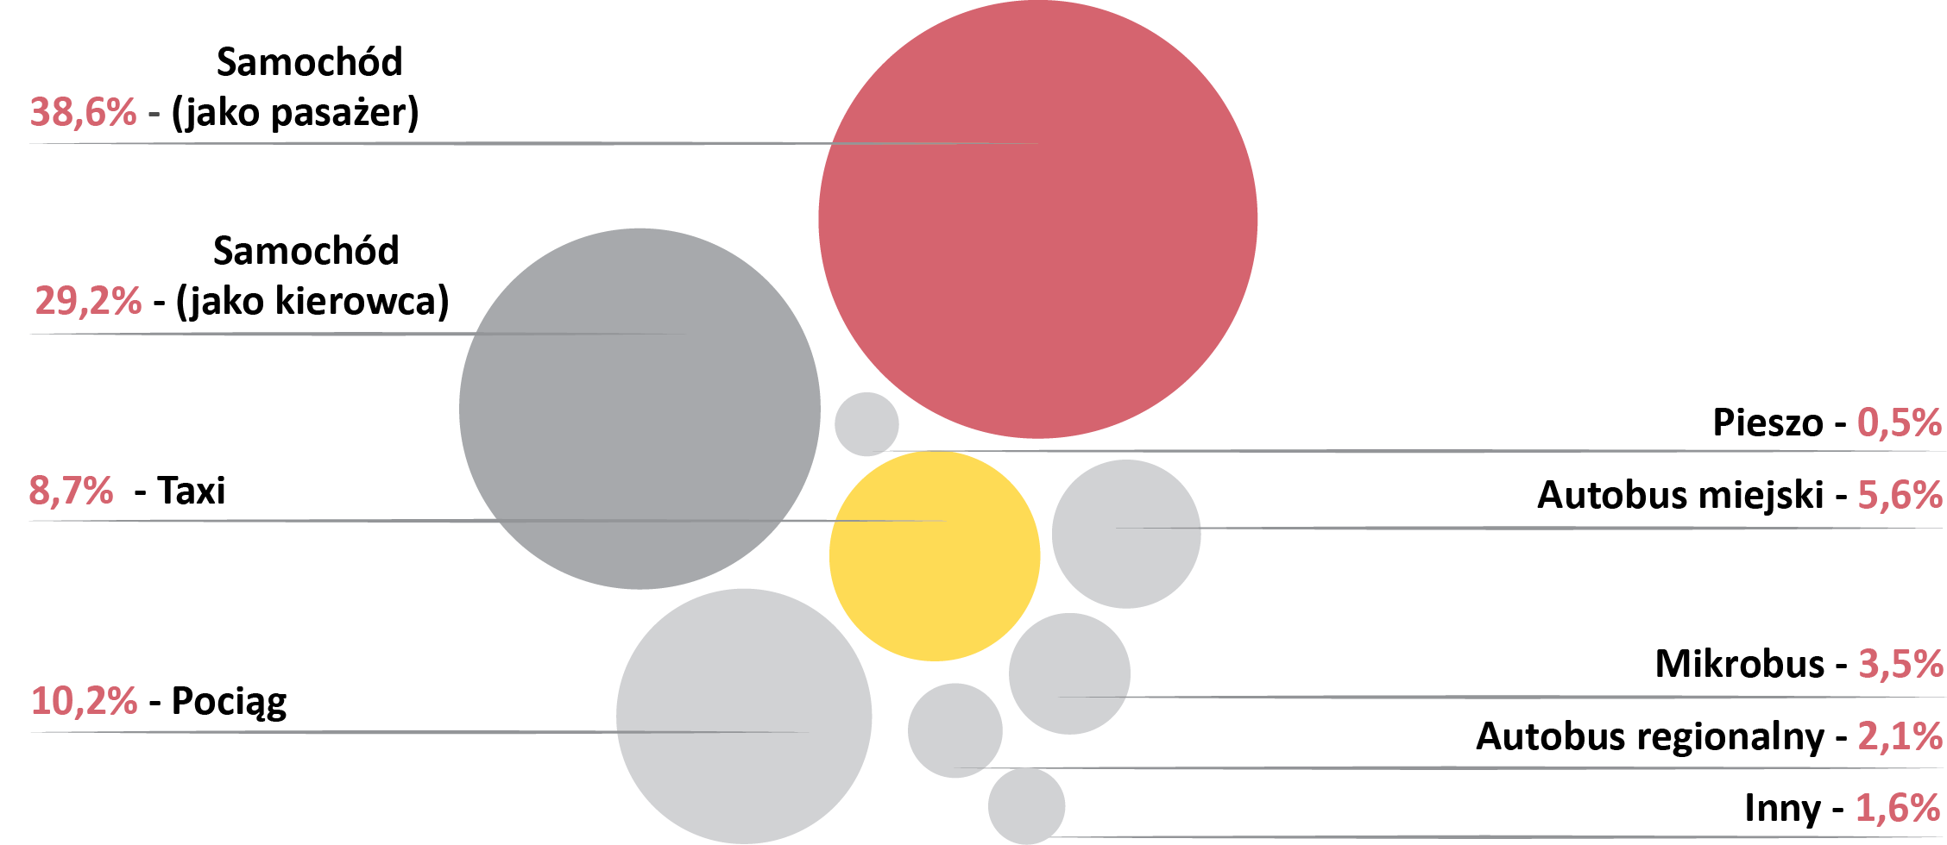
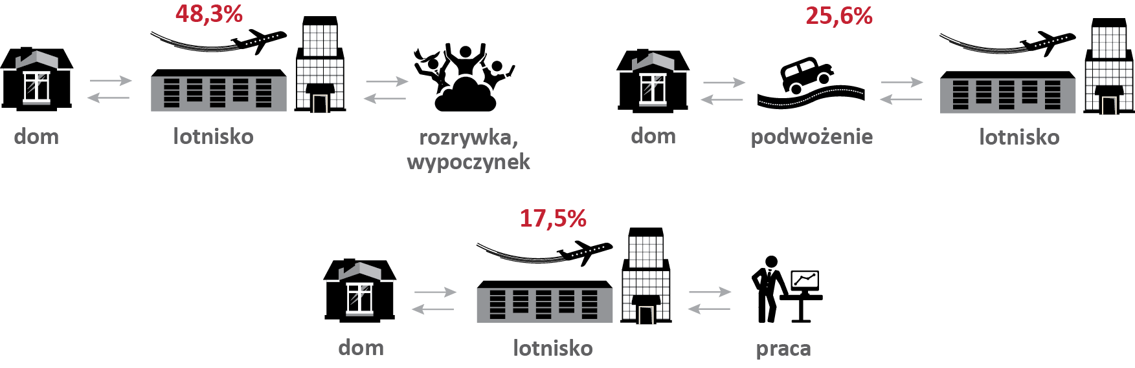
GDAŃSKIE BADANIA RUCHU 2016
JAKIE ŚRODKI TRANSPORTU SĄ WYKORZYTYWANE W DOTARCIU DO PORTU LOTNICZEGO?
Ankietowanymi byli użytkownicy lotniczego – tj. pasażerowie linii lotniczych, osoby im towarzyszące, a także pracownicy lotniska. Przeprowadzono 1000 wywiadów.
Ponad 67% ankietowanych wskazało wykorzystanie samochodu w podróży do portu lotniczego, większa grupa – 38,6% podróżowała jako pasażer, kierowcami było 29,2% ankietowanych. Kolejnym, najbardziej popularnym sposobem dotarcia na lotnisko była podróż pociągiem - na taki wybór zdecydowało się ok. 10% badanych, taksówkę zaś wybrało 8,7% respondentów. Autobus miejski wybrało 5,6% ankietowanych.

Slide 13
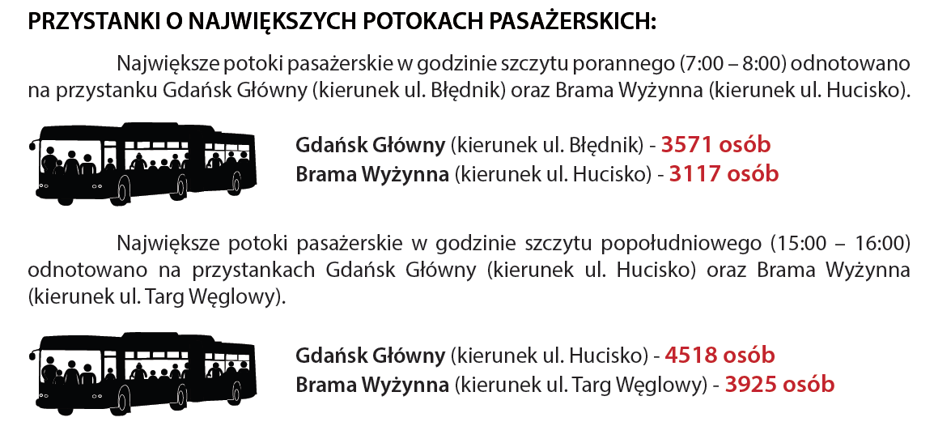
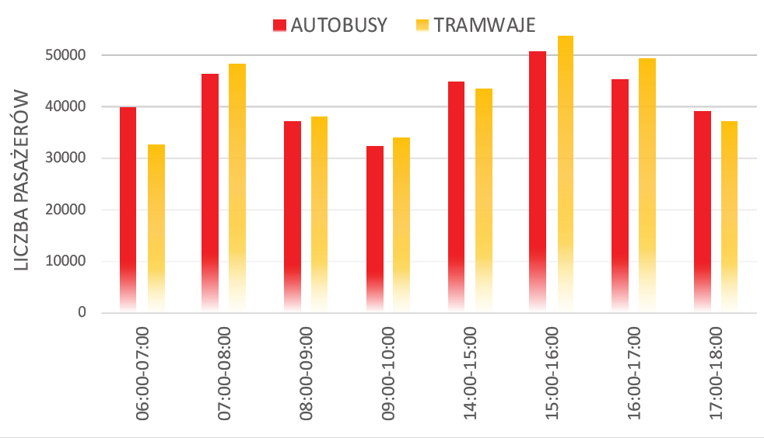
GDAŃSKIE BADANIA RUCHU 2016
BADANIA POTOKÓW PASAŻERSKICH W ŚRODKACH TRANSPORTU ZBIOROWEGO. POTOKI PASAŻERSKIE W AUTOBUSACH I TRAMWAJACH.
Obserwacje napełnień dla linii autobusowych przeprowadzono w 79 przekrojach, dla linii tramwajowych w 34 przekrojach.

Slide 14
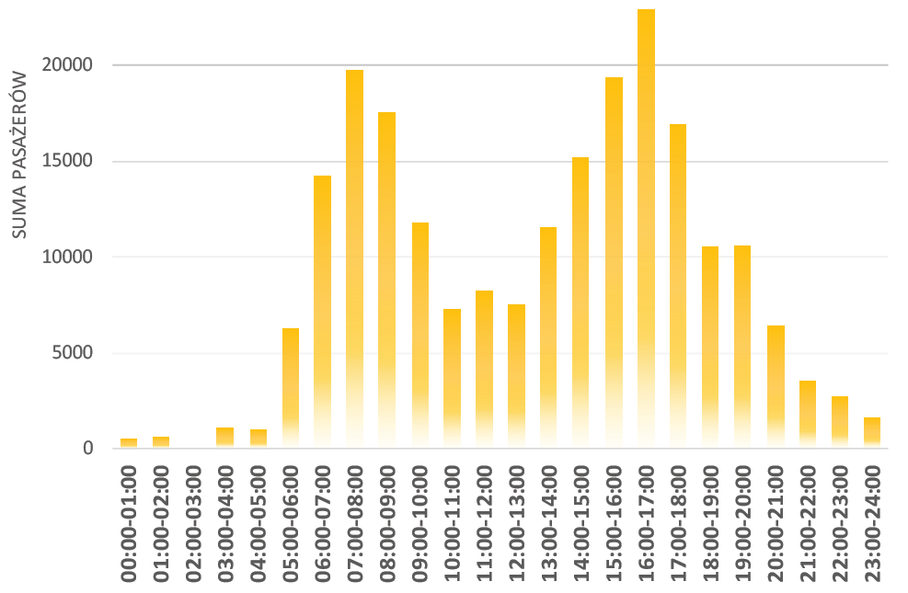
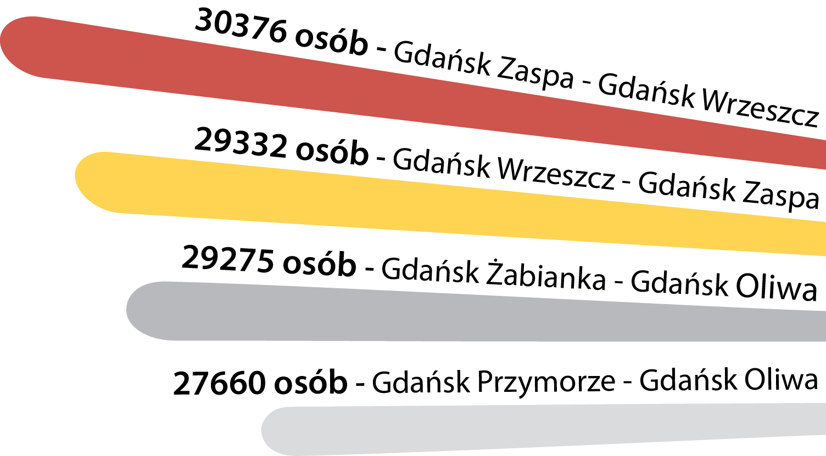
GDAŃSKIE BADANIA RUCHU 2016
BADANIA POTOKÓW PASAŻERSKICH W ŚRODKACH TRANSPORTU ZBIOROWEGO. POTOKI PASAŻERSKIE W POCIĄGACH
Pomiary dla linii SKM i PKM prowadzono w 16 przekrojach oraz w 6 przekrojach dla linii kolejowych obsługujących ruch regionalny i dalekobieżny.
W relacji Gdańsk Zaspa – Gdańsk Wrzeszcz odnotowano największe potoki pasażerskie. W dalszej kolejności najwięcej pasażerów przemieszczało się w relacjach: Gdańsk Wrzeszcz - Gdańsk Zaspa, Gdańsk Żabianka – Gdańsk Oliwa oraz Gdańsk Przymorze – Gdańsk Oliwa. Przedstawiono 4 największe odnotowane potoki pasażerskie w okresie porannym i popołudniowym (w sumie 8h).

Slide 15
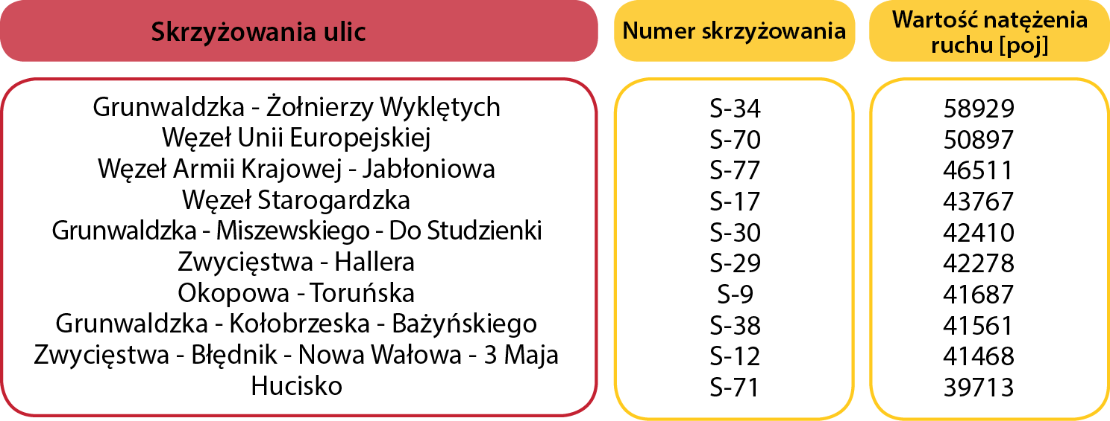
GDAŃSKIE BADANIA RUCHU 2016
POMIARY NATĘŻENIA RUCHU DROGOWEGO. SKRZYŻOWANIA, PRZEKROJE.
Pomiary natężenia ruchu drogowego i kołowego zostały przeprowadzone w 19 punktach przekrojowych i na 105 skrzyżowaniach, z rozróżnieniem struktury rodzajowej i kierunkowej ruchu. Pomiary prowadzone były metodą wideorejestracji.
Zestawiono 10 najbardziej obciążonych skrzyżowań Gdańska. Nie analizowano węzłów na drogach ekspresowych: Obwodnicy Zachodniej i Obwodnicy Południowej. Zestawienia przygotowane zostały dla porannego i popołudniowego okresu pomiarowego (w sumie 8 godzin). Wartości pokazują sumę pojazdów silnikowych, które pojawiły się w podanym czasie na wszystkich relacjach danego skrzyżowania.

Slide 16
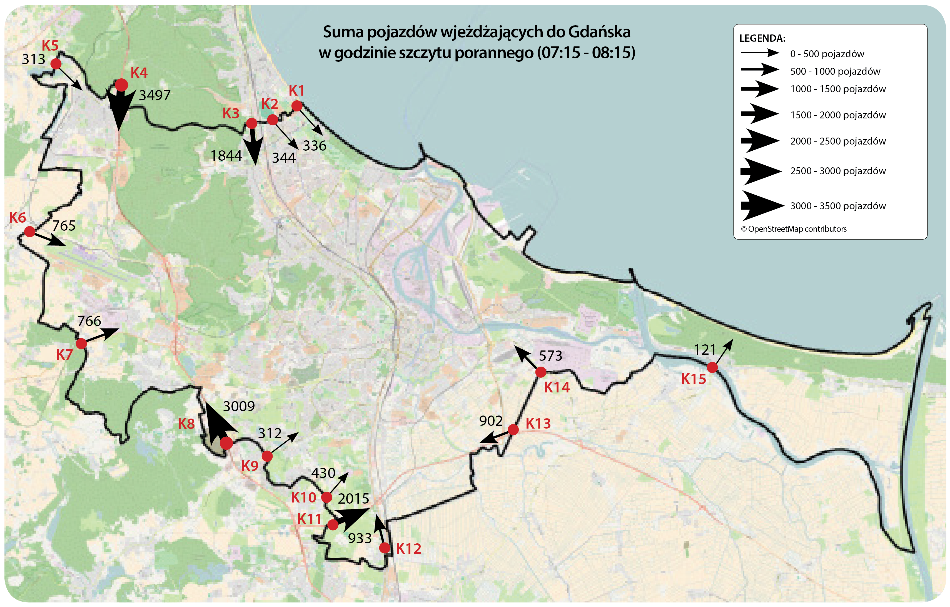
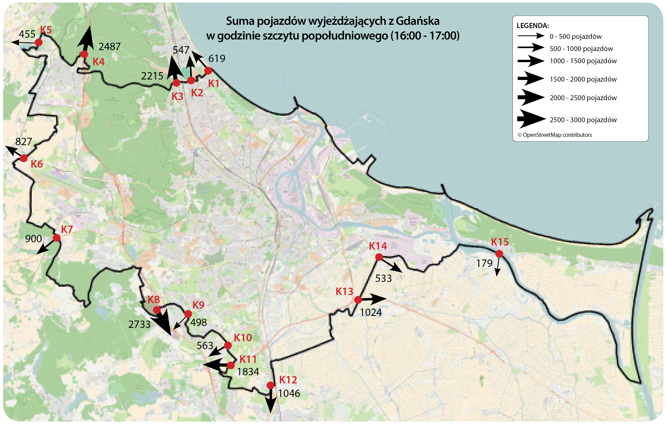
GDAŃSKIE BADANIA RUCHU 2016
POMIARY NATĘŻENIA RUCHU DROGOWEGO. KORDON.

Slide 17
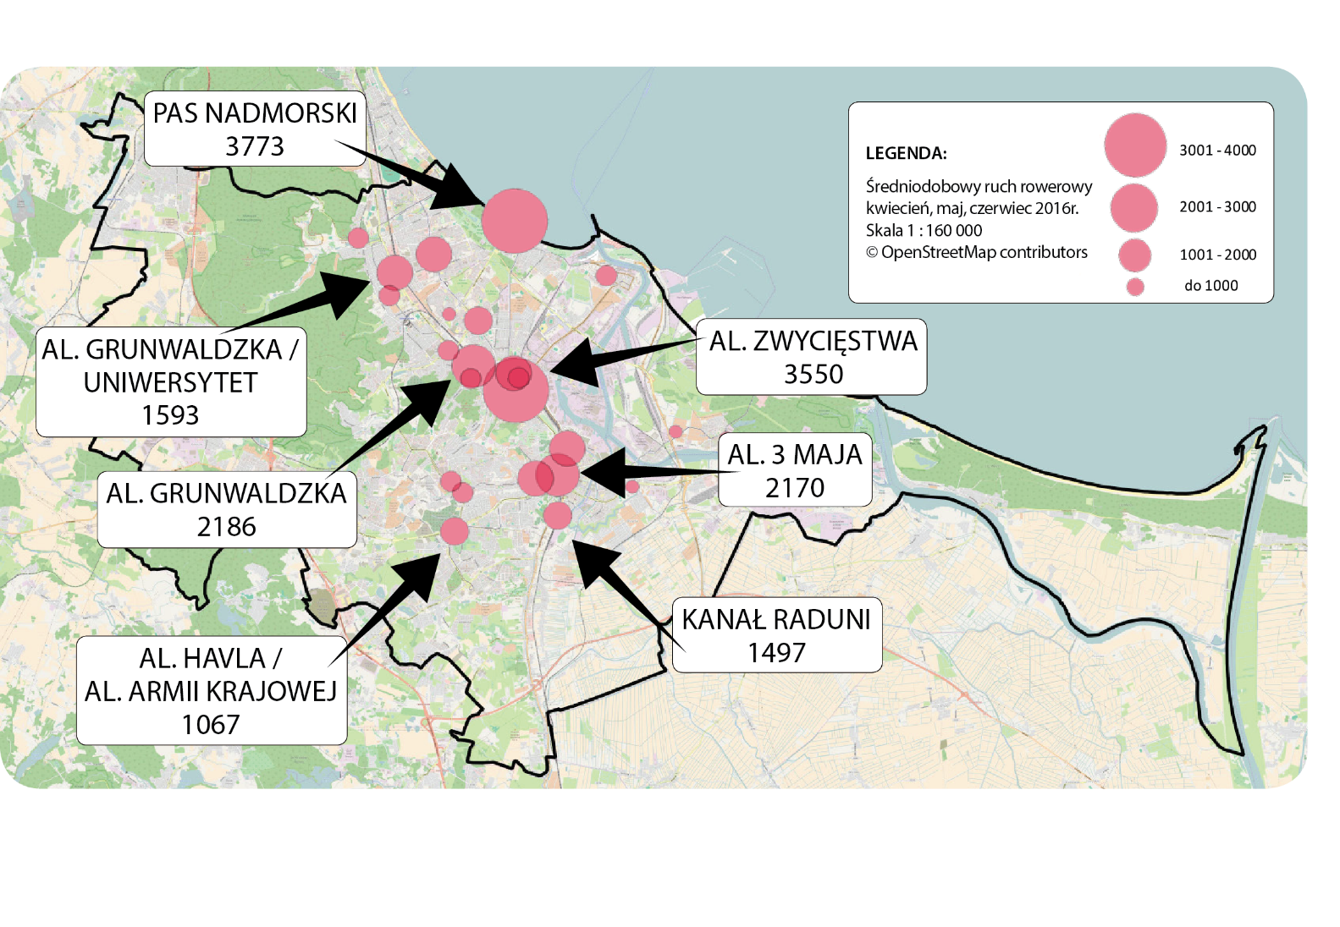
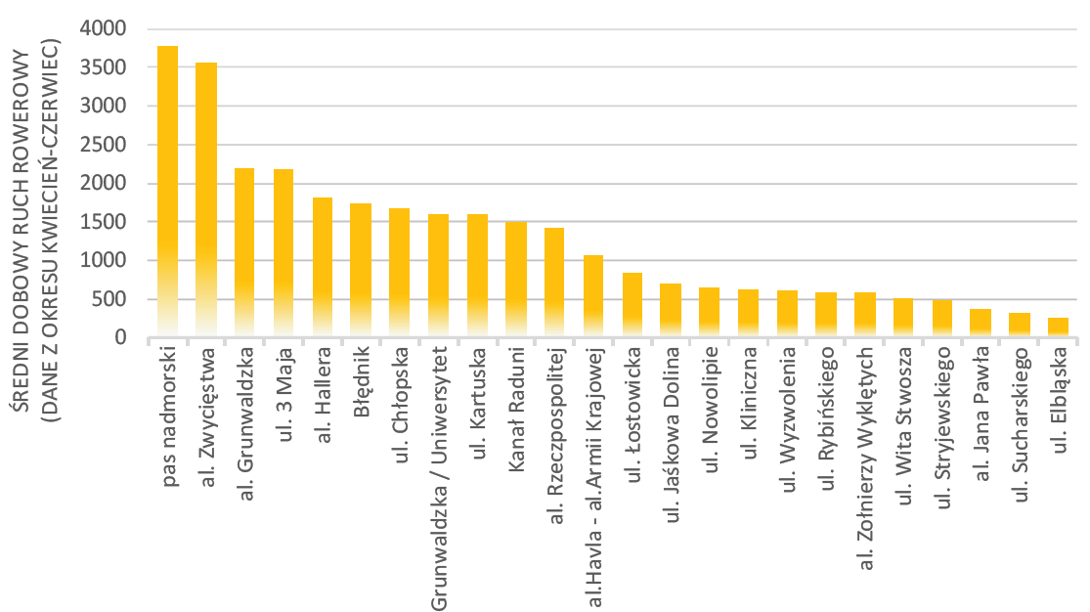
GDAŃSKIE BADANIA RUCHU 2016
POMIARY NATĘŻENIA RUCHU DROGOWEGO. ROWERY.
W kilkunastu punktach pomiarowych obliczono średniodobowy ruch rowerowy. Dane zgromadzono w miesiącach: kwiecień, maj oraz czerwiec 2016. Największy ruch odnotowano w punktach: pas nadmorski, al. Zwycięstwa, al. Grunwaldzka, ul. 3 Maja i al. Hallera.

Slide 18
Dziękuję za uwagę

